Slide 1

Bài 131: oanh oach
oanh
oach

Slide 2



So sánh:
oanh - oach

Slide 3

KHÁM PHÁ

Slide 4

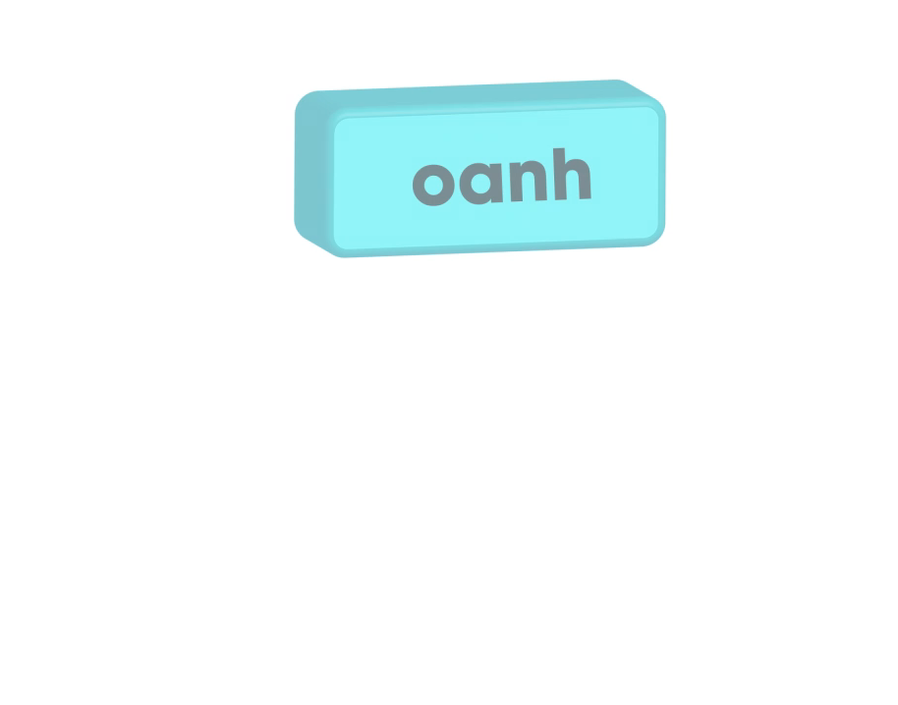
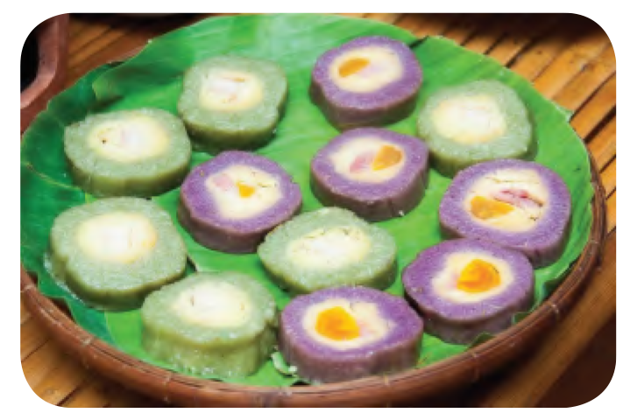
1. Làm quen
khoanh bánh
oanh
oanh

Slide 5
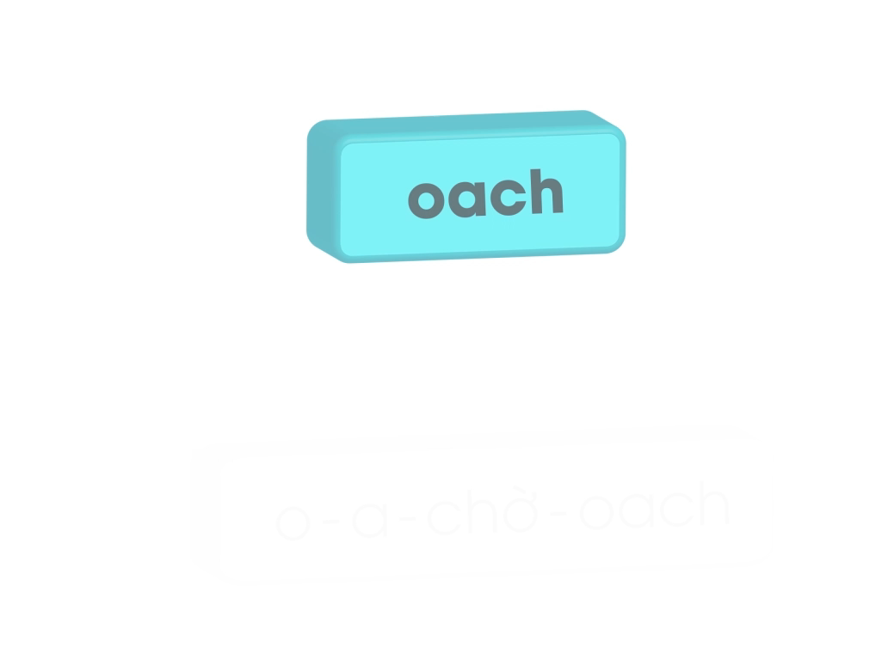

1. Làm quen
thu hoạch
oach
oach

Slide 6

Bảng gài
oanh
khoanh bánh
oach
thu hoạch

Slide 7

Giải lao
Bài hát: Con cào cào

